Slide 1
Семья

Slide 2
Когда появилось слово «Семья» ?

Slide 3
Викторина «Пословицы о семье»
Золото и серебро не стареют,
отец и мать
цены не имеют.
Дом вести –
не бородой трясти.
В гостях хорошо,
а дома лучше.
Не нужен клад,
когда в семье лад.
Не будет добра ,
коли в семье вражда.
Когда семья вместе,
так и душа на месте.
В семье разлад –
так и дому не рад.
Семья в куче – не
страшна и туча.
Дома и стены
помогают.
Мой дом –
моя крепость.
Каково на дому,
таково и самому.
Полна хата детей,
так и счастливо в ней.

Slide 4
Викторина «Мой дом – моя крепость».
Как называется дом в украинской или белорусской деревне?
Назовите перевозное жилище у кочевых народов.
Как называется жилище кавказских горцев, сложенное из камня?
Как называется изба из глины или обмазанная глиной?
Как называется крытое углубление в земле, вырытое жильё?
Как называется отдельное жилое помещение в доме с кухней, передней?
Продолжите фразу А. Герцена «Семья начинается с …»

Slide 5
Как называют римскую богиню счастья?
Когда отмечается день семьи в России и как он называется?
Какие цветы являются символом этого дня?
Какой овощ долгое время считался не пригодным для пищи и назывался «чёртовым яблоком»?
Жена сказочного персонажа Михаила Потаповича?
Автор «Свадебного марша» ?
Кто из поэтов, так говорил своим друзьям: «Я женился, чтобы дома иметь свою Мадонну»
Кто такая свояченица?
Что такое бутоньерка?
Как называется книга – свод правил поведения в домашней жизни, появившаяся в 16 веке?

Slide 6
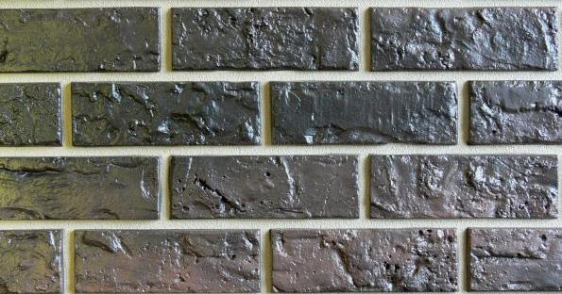
Дом моей мечты
Кирпичики из:
доброты, понимания, взаимопомощи, терпения, мудрости, уважения, находчивости, здоровья, уюта, дружбы, хорошего настроения, заботы, улыбки, творчества, хозяйственности, чистоты, счастья, отзывчивости, трудолюбия, сотрудничества, теплоты…

Slide 7
Семейное счастье – в чём оно?
Что нужно для того, чтобы счастье царило в семье?
Каких нравственных норм надо придерживаться в семье? Как относиться к друг другу?
Зависит ли семейное счастье от количества детей? От материальной обеспеченности?
Кто в семье должен играть главную роль? Ценят ли в семье у вас бабушку с дедушкой?

